Slide 1
Schools
Causalidad vs.
Casualidad

Slide 2
¿Qué vas a lograr hoy?
Comprender el concepto de Causalidad.
Comprender el concepto de Casualidad.
Comprender el concepto de Correlación espuria.
Schools

Slide 3
¿Qué vas a aprender hoy?
Casualidad
Causalidad
Correlación espuria.
Schools

Slide 4
La lluvia y los perros
En un pequeño pueblo de la Provincia de Mendoza, la mayoría de los habitantes tienen perros como mascotas. Un día, comenzaron a notar un fenómeno extraño: cada vez que llovía, muchos perros del pueblo se ponían inquietos y ladraban sin parar.
Schools
Raining Rainy Day Sticker By Zandraart

Slide 5
La lluvia y los perros
Los vecinos del pueblo comenzaron a hablar sobre esta situación y algunos sugirieron que la lluvia estaba causando que los perros se alteraran. Sin embargo, no tenían pruebas para respaldar esta idea.
Schools
Raining Rainy Day Sticker By Zandraart

Slide 6
La lluvia y los perros
Un grupo de científicos decidió investigar más a fondo. Después de varios días recopilando datos, descubrieron que lo que alteraba a los perros no era la lluvia, sino que un gato callejero que, al sentir la lluvia, se escondía entre los arbustos de las casas.
Schools

Slide 7
La lluvia y los perros
La casualidad puede llevar a conclusiones erróneas si no se investiga a fondo la relación entre los eventos.
En esta historia, la casualidad fue que los perros ladraban cuando llovía, pero la causalidad estaba relacionada con la presencia del gato.
Schools

Slide 8
CAUSALIDAD
CASUALIDAD
Se refiere a la coincidencia o correlación entre 2 variables sin que necesariamente exista una relación de causa y efecto entre ellas. Es decir, que si ocurren 2 cosas juntas, no significa que una cause a la otra.
Implica una relación causa y efecto entre 2 variables. Es decir, que un evento (la causa) produce directamente otro evento (el efecto).
Schools

Slide 9
Correlación espuria
Supongamos que en una ciudad se lleva a cabo un estudio que analiza la relación entre el consumo de helado y el número de ventas de trajes de baño. Los datos demuestran que, durante los meses de verano, cuando aumenta el consumo de helado, también aumentan las ventas de trajes de baño.
Analysis Comparison Sticker By Curious Piyuesh
Schools

Slide 10
Correlación espuria
Podría parecer que existe una correlación entre el consumo de helado y las ventas de trajes de baño.
Sin embargo, esta correlación es espuria y se debe a una tercera variable: la temperatura.
Analysis Comparison Sticker By Curious Piyuesh
Schools

Slide 11
Correlación espuria
En este caso, la temperatura es la variable oculta que influye tanto en el consumo de helado como en el número de ventas de trajes de baño.
No existe relación causa y efecto entre el consumo de helado y las ventas de trajes de baño, es simplemente una coincidencia causada por la influencia de la temperatura.
Schools
Sick Fever Sticker By EmojiVid

Slide 12
En muchos casos, una correlación puede ser el resultado de variables ocultas o factores externos que no se han tenido en cuenta.
Stars Disperse Sticker
Schools

Slide 13
Observa los siguientes ejemplos…
Stars Disperse Sticker
Schools

Slide 14
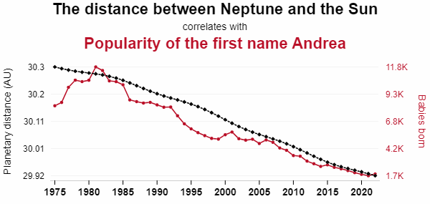
La distancia entre Neptuno y el Sol
vs.
Popularidad del nombre Andrea
La distancia entre Neptuno y el Sol
vs.
Popularidad del nombre Andrea
Nacimientos
Distancia
Schools

Slide 15
La distancia entre Neptuno y el Sol
vs.
Popularidad del nombre Andrea
La distancia entre Neptuno y el Sol
vs.
Popularidad del nombre Andrea
¿Crees que existe una relación entre la popularidad de un nombre y la distancia entre dos planetas? Veamos otro ejemplo…
Nacimientos
Distancia
Schools

Slide 16
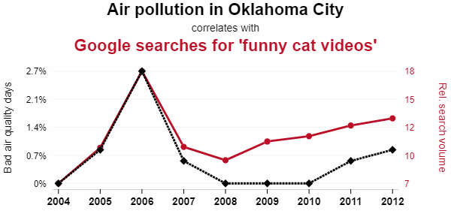
Aire contaminado en Oklahoma
vs.
Búsquedas de “videos graciosos de gatos”
Días con mal aire
Búsquedas
Schools

Slide 17
Aire contaminado en Oklahoma
vs.
Búsquedas de “videos graciosos de gatos”
Días con mal aire
Búsquedas
¿Y en este caso?
Schools

Slide 18
Aire contaminado en Oklahoma
vs.
Búsquedas de “videos graciosos de gatos”
Días con mal aire
Búsquedas
Puedes ver más ejemplos aquí.
Schools

Slide 19
¡PROYECTO FINAL!
Stars Disperse Sticker
Schools

Slide 20
Proyecto Final
¡Llegó el momento de comenzar el proyecto final del módulo!
Encontrarás una presentación con las consignas. En este proyecto, aplicarás todo lo aprendido hasta este momento.
Schools

Slide 21
¿Preguntas?
Schools

Slide 22
¡A practicar!
Schools

Slide 23
Digital Skills Diploma
Schools
La clase Causalidad vs. Casualidad forma parte de…
Serie: Senior Tracks Certificate
Módulo: FUNDAMENTOS DE ESTADÍSTICA
Área(s): Data.

